Slide 1

基于PUN2的多人VR实现-目录
实现目标
当前进展
实现过程
实现难点

Slide 2
基于PUN2的多人VR实现-实现目标
同一空间下多个Avatar的互相可见
房间内其他物体的同步（即A影响物体C的位置，可以同步到B）
Avatar的基础移动的同步（即Transform）
Avatar的更多信息的同步（即手套动捕、摄像头动捕）
实时语音、…（其他功能）

Slide 3
基于PUN2的多人VR实现-当前进展
☑ 同一空间下多个Avatar的互相可见
☑ 房间内其他物体的同步（即A影响物体C的位置，可以同步到B）
☑ Avatar的基础移动的同步（即Transform）
□ Avatar的更多信息的同步（即手套动捕、摄像头动捕）
□ 实时语音、…（其他功能）

Slide 4
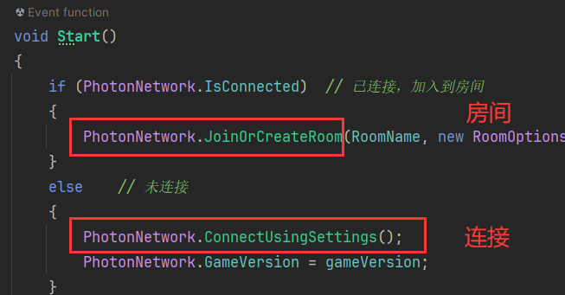
所有人都已实现
基于PUN2的多人VR实现-实现过程
☑ 同一空间下多个Avatar的互相可见

Slide 5
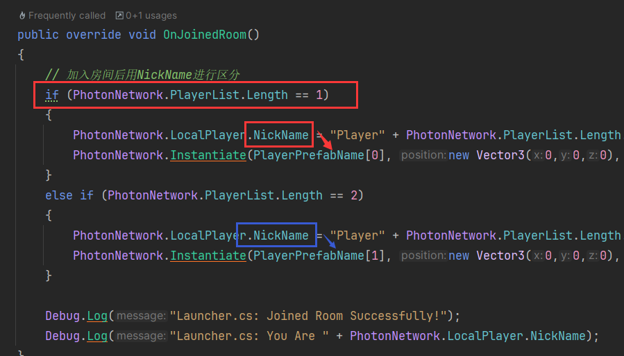
所有人都已实现
基于PUN2的多人VR实现-实现过程
☑ 同一空间下多个Avatar的互相可见
Notes:
NickName用于命名和区分不同的客户端。还可以用于区分不同客户端的Avatar外貌。
Instantiate是通过一个PUN2的资源文件夹生成的，因此用一个PlayerPrefabName数组存很多个不同的Avatar用以分配

Slide 6
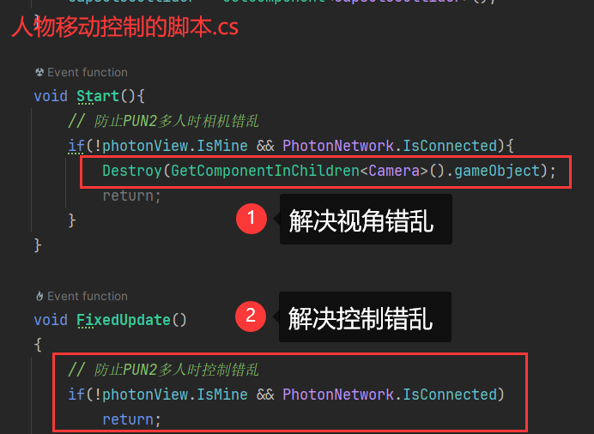

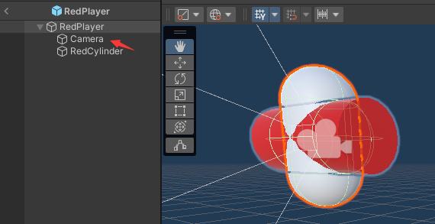
所有人都已实现
基于PUN2的多人VR实现-实现过程
☑ Avatar的基础移动的同步（即Transform）
Notes:
视角错乱是因为，A生成，B生成，多个相机造成的错乱：我用销毁其余相机来解决，云阳是相机没有挂载在生成的Player下，通过后续查找和挂载解决的 控制错乱是因为，A和B的控制脚本是一致的，牵一发动全身，采用一个判断语句，判断是不是本地生成/控制的Avatar来解决

Slide 7
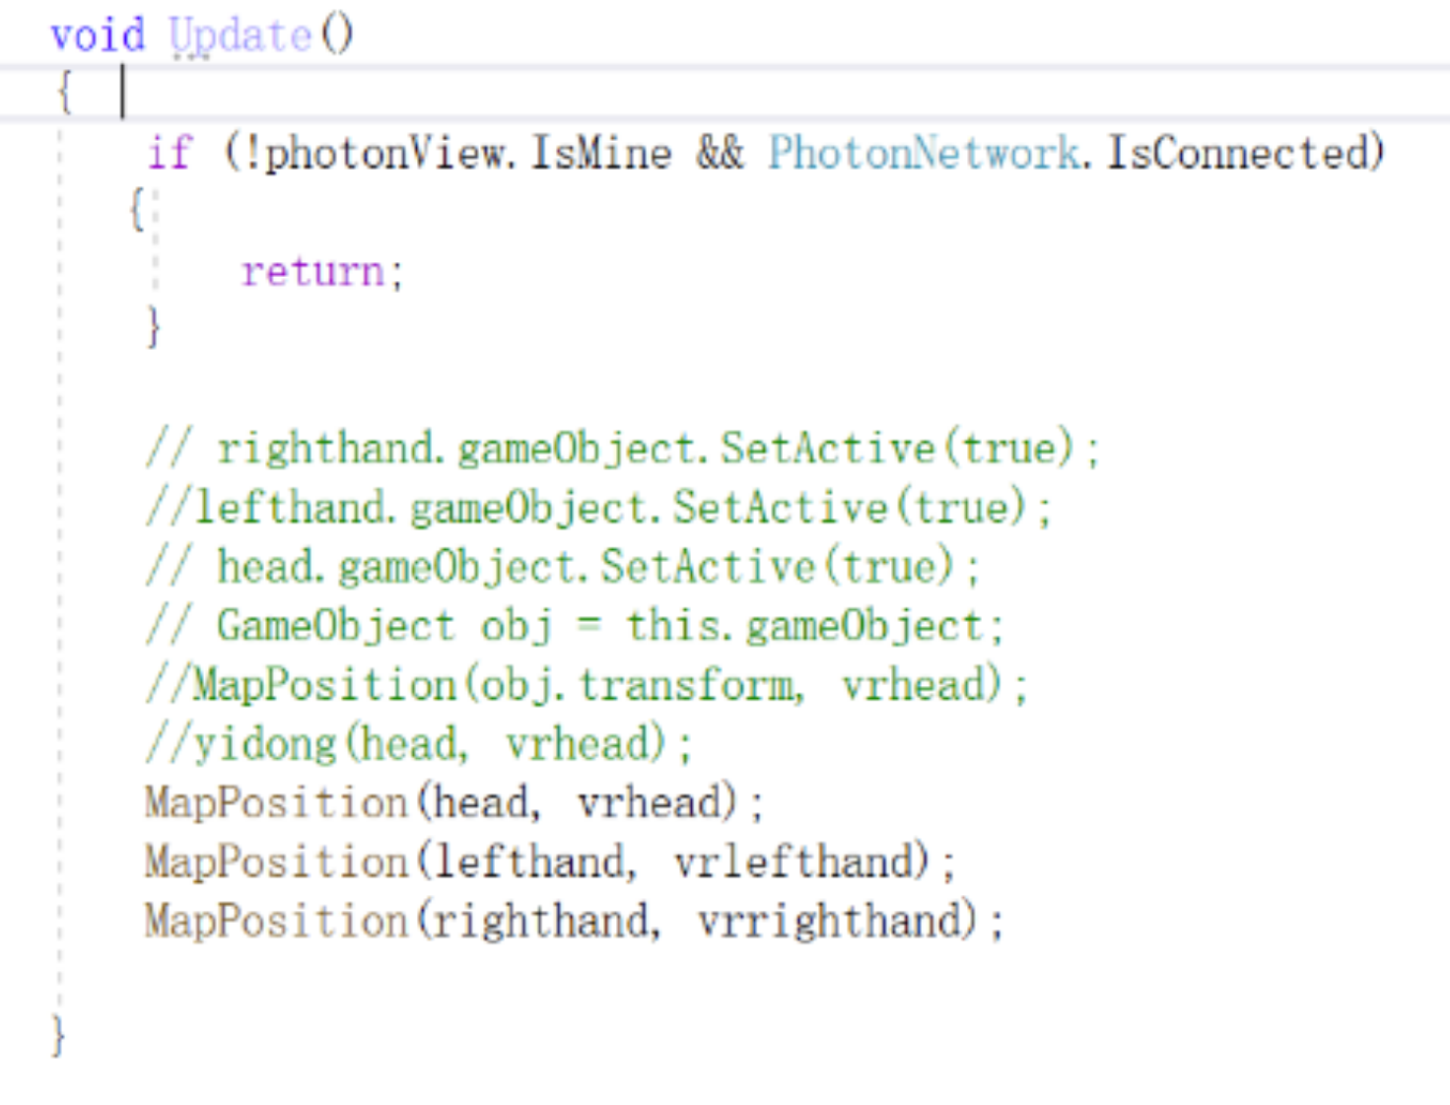
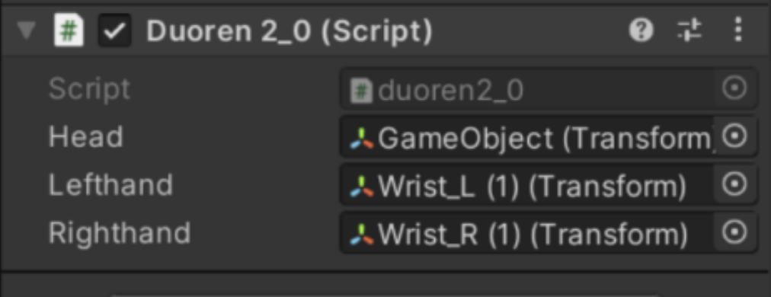
所有人都已实现
基于PUN2的多人VR实现-实现过程
☑ Avatar的基础移动的同步（即Transform）
白云阳思路: 将头显位置、诺亦腾手套位置，分别用代码传输给人物的头部、手部。然后人物加PHOTON VIEW组件。
Notes:
视角错乱是因为，A生成，B生成，多个相机造成的错乱：我用销毁其余相机来解决，云阳是相机没有挂载在生成的Player下，通过后续查找和挂载解决的 控制错乱是因为，A和B的控制脚本是一致的，牵一发动全身，采用一个判断语句，判断是不是本地生成/控制的Avatar来解决

Slide 8
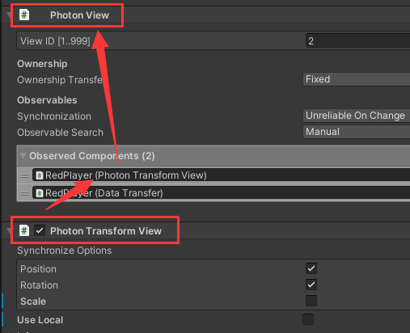
白云阳
基于PUN2的多人VR实现-实现过程
☑ 房间内其他物体的同步（即A影响物体C的位置，可以同步到B）
Notes:
我没有具体实现过，因为感觉根据PhotonView到现在的应用是理所当然成立的，云阳有做过

Slide 9
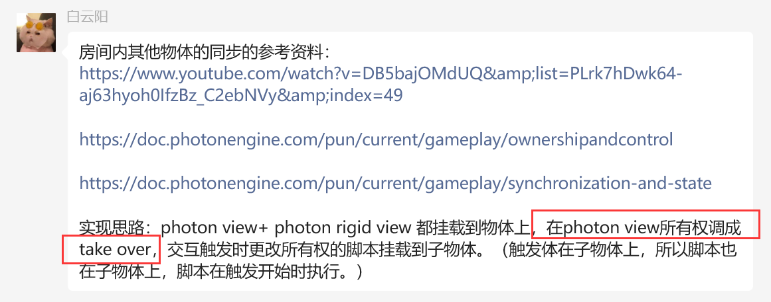
白云阳
基于PUN2的多人VR实现-实现过程
☑ 房间内其他物体的同步（即A影响物体C的位置，可以同步到B）
Notes:
我没有具体实现过，因为感觉根据PhotonView到现在的应用是理所当然成立的，云阳有做过

Slide 10


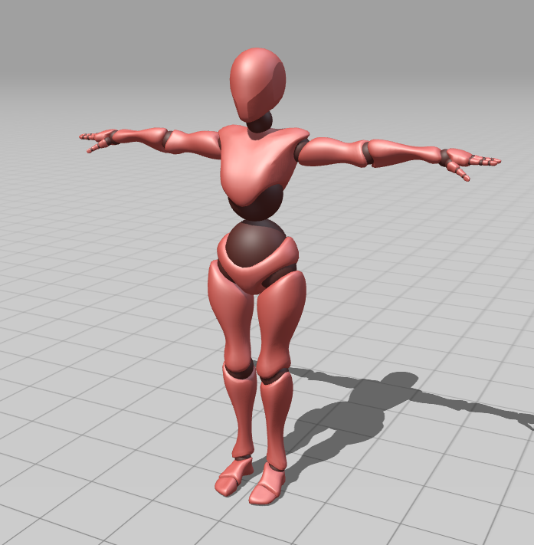
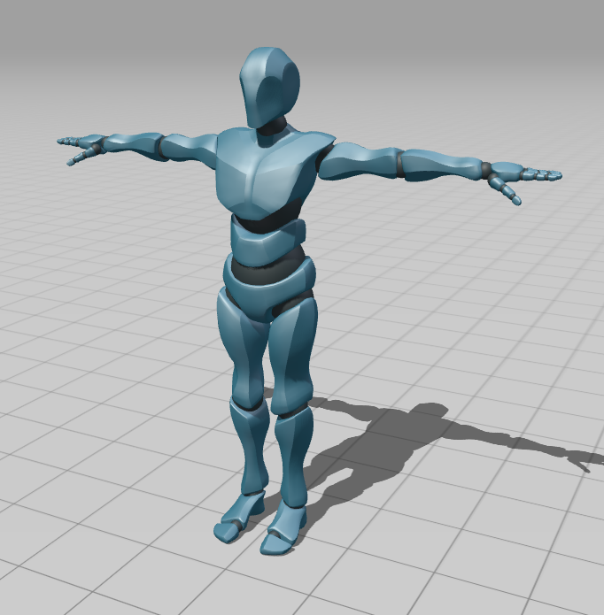
基于PUN2的多人VR实现-实现过程
□ Avatar的更多信息的同步（即手套动捕、摄像头动捕）
坐标数据
PUN2 Data Stream
坐标数据
坐标数据
坐标数据
Player1
Player2
Notes:
整体逻辑思路

Slide 11
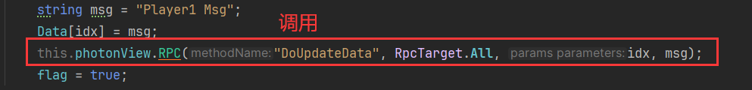
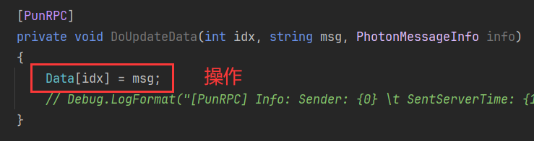
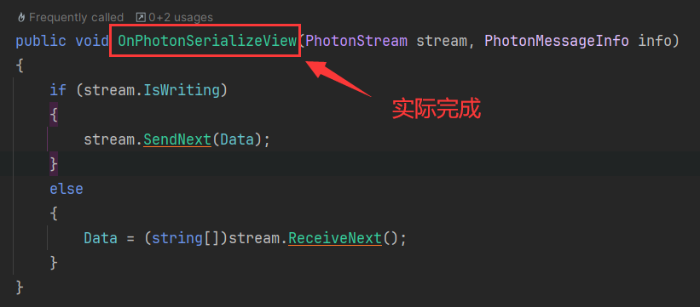
基于PUN2的多人VR实现-实现过程
□ Avatar的更多信息的同步（即手套动捕、摄像头动捕）
Notes:
具体代码实现。 聊天室设计的尝试：因为逻辑相似。但是实现上还有一点区别，聊天室逻辑是，A发一条消息就实例化一个包含该消息的Text，放到池子里。
我的思路是：尽可能不增加这个开销。每个客户端本地保存一个字符串数组，索引1就是Player1的数据，索引2就是Player2的数据，以此类推，每帧更新，每帧再驱动。

Slide 12
基于PUN2的多人VR实现-实现过程
□ 实时语音、…（其他功能）

Slide 13
基于PUN2的多人VR实现-实现难点
代码一致性：需要保证多个客户端用的都是一套代码，这增加了调试代码的难度。调试时发送的消息在代码中提前预设，如果代码一致会导致A和B发送的数据都是一样的没办法测试；如果代码不一致，不符合直觉。
调试一致性：需要两台电脑，项目文件通过U盘或者网盘压缩、共享、解压、UnityHub添加、打开、运行。代码中出现低级错误或者需要微调时，方法一是在一端改好重新压缩、共享、解压、添加、打开，方法二是两台电脑分别修改。方法一慢，方法二如果改多了可能会导致两端不一致的情况，不符合1。
PUN2连接稳定性：有时候运行连不上PUN2，即使你的region写了aisa、即使你已经把代理关掉了。

